Slide 1


论文阅读汇报
Moody J, Bailey N, Zhao J. Public perceptions of autonomous vehicle safety: An international comparison[J]. Safety science, 2020, 121: 634-650.
Notes:
亮亮图文旗舰店 亮亮图文旗舰店
https://liangliangtuwen.tmall.com

Slide 2
目 录
CATALOG
课题现状及发展情况
实验数据及结果
01
03
05
02
04
课题背景及内容
研究思路及过程
解决方案及总结

Slide 3
第一部分
课题背景及内容
PART 01

Slide 4

课题背景及内容
CLICK TO INPUT YOUR TITLE
研究背景
研究表明，提高安全性的潜力是公众是否愿意使用自动驾驶汽车的关键决定因素。因此，对自动驾驶汽车安全性的认知可能有助于决定人们接受和使用自动驾驶汽车的程度。然而，这些发现主要来自在少数发达国家收集的数据，因此可能无法推广到道路安全状况明显较差的发展中国家。
因此，目前的文献未能解释个人和国家对自动驾驶汽车安全性的看法如何不同，以及这些差异如何影响自动驾驶汽车采用的速度和规模。

Slide 5
课题背景及内容
CLICK TO INPUT YOUR TITLE
研究内容
这项研究考察了来自不同国家的不同样本对AV安全的看法。本文探讨了51个国家的41932人对AV技术的认识以及对AV安全的看法和预测的差异。
特别是，我们调查了哪些社会人口群体（所有国家）对AV安全的当前看法和未来预测最为积极。然后控制这些个人特征，研究国家层面的因素（如收入、汽车使用和道路安全）对 AV 安全感知的影响有关变化。

Slide 6
第二部分
研究现状
PART 02

Slide 7
课题现状及发展情况
CLICK TO INPUT YOUR TITLE
研究现状
1.公众对自动驾驶汽车的看法：
年轻人和男性更同意认为自动驾驶汽车将提高安全性，对车辆安全的担忧更少，并且越来越愿意使用该技术。
受过大学教育的人和生活在城市地区的人对自动驾驶汽车持更积极的态度，包括更愿意使用这项技术和认为更具安全感。Sanbonmatsu等人的一项研究发现，由于技术限制和操作员缺乏熟悉程度，对自动驾驶汽车的了解越多，人们就越认为自动驾驶汽车不安全。然而，主观获得AV的感知知识则会认为AV更加安全。

Slide 8
课题现状及发展情况
CLICK TO INPUT YOUR TITLE
研究现状
2.国际比较：在多个国家进行的调查表明，不同国家的公众对自动驾驶汽车的看法和预测自动驾驶汽车的社会人口统计学差异很大。
性别：男性比女性更对AV感兴趣（以色列），在美国没有显著的性别差异。作者将这一发现归因于两国的文化差异。
国家一级的交通死亡率与对自动驾驶技术安全性和可靠性的担忧之间存在微弱但积极的关系。一项研究使用主成分分析得出了一个总体接受得分，发现国家平均总体接受得分与国家人均GDP和机动车密度呈负相关，与道路交通死亡率呈正相关。这些给出了相互矛盾迹象的研究，并没有控制样本代表性或其他潜在的社会人口统计学影响。

Slide 9
课题现状及发展情况
CLICK TO INPUT YOUR TITLE
研究现状
3.安全感知：个人对安全的看法可能会在未来自动驾驶汽车的采用和使用中发挥重要作用，因此对于理解该技术产生的安全影响非常重要
几项研究已经发现，与自动驾驶汽车安全性认知增加相关的社会人口因素会导致采用自动驾驶汽车技术的意愿增加。
对安全的感知与对自动驾驶汽车的兴趣和预期用途有关，这意味着对安全感知的了解有助于了解该技术未来的潜在采用情况。

Slide 10
课题现状及发展情况
CLICK TO INPUT YOUR TITLE
研究目的
本研究以现有文献为基础，研究自动驾驶汽车安全性认知的国际比较。采用多层结构方程建模技术，仔细分配个人和国家的样本方差。我们可以探索观察到的自动驾驶意识水平差异，以及当前对自动驾驶安全的看法和未来预测，在多大程度上可归因于个人与国家背景。
在个人层面上，我们感兴趣的是（所有国家的）哪些类型的人最了解AV，他们目前对AV安全的看法以及他们对未来何时使用AV是足够安全的。
在国家层面上，我们研究了国家财富、收入不平等、机动化和道路安全状况指标如何与国家层面对AV安全的感知和预测相关联。

Slide 11
第三部分
研究思路及过程
PART 03

Slide 12
研究思路及过程
CLICK TO INPUT YOUR TITLE
一.调查设计与样本
通过手机对51个国家的参与者进行了一项20个问题的调查。基于手机的数据收集提供了全球覆盖范围。在全球范围内，现在通过移动设备上网的人比通过台式电脑上网的人多，特别是在中低收入国家。因此，我们能够收集一个国际样本，其中包括来自更广泛国家的受访者。
样本量为来自51个国家的33958名受访者，国内样本量从170到928不等。

Slide 13
研究思路及过程
CLICK TO INPUT YOUR TITLE
二.数据
为了补充个人层面的调查数据，从各种来源收集了国家层面的协变量：人均国内生产总值、每个国家的基尼指数（作为收入不平等的代表）、机动化率(每1000人使用的车辆总数)。最后，我们探讨了当前国家道路安全状况是否会影响国家对自动驾驶汽车安全的平均看法。我们使用了世界卫生组织的道路安全统计数据，包括道路交通死亡率(每10万人)和按道路使用者类型(4轮机动车辆驾驶员或乘客、2轮机动车辆驾驶员或乘客或行人)分类的道路死亡百分比。

Slide 14
研究思路及过程
CLICK TO INPUT YOUR TITLE
二.数据
调查收集了每个人的社会人口统计信息，包括年龄、性别、就业状况、受教育程度、家庭月收入、所居住城市或城镇的人口以及是否拥有汽车。此外，每个人还被问及三个与自动驾驶汽车有关的问题。
首先，参与者被要求报告他们对自动驾驶汽车的熟悉程度，并回答“你看过、听过或读过任何关于自动驾驶汽车的东西吗?”。
然后，受访者被问及他们对当前自动驾驶汽车安全性的看法:“到目前为止，你认为自动驾驶汽车有多安全?”
最后，对于那些表示他们还不认为自动驾驶汽车“非常安全”的人，一个后续问题是:“你认为自动驾驶汽车多快会安全到让你考虑使用一辆?”

Slide 15
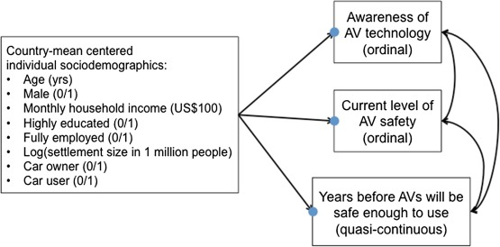
研究思路及过程
CLICK TO INPUT YOUR TITLE
三.建模

Slide 16
研究思路及过程
CLICK TO INPUT YOUR TITLE
三.建模
我们估计了一个多层结构方程模型(MSEM)，以探索个人的哪些特征可以预测自动驾驶技术的意识、当前的感知、自动驾驶安全和未来的自动驾驶安全预测。我们假设个人特征先于自动驾驶技术的认识，以及对全自动驾驶汽车安全的感知和预测。我们考虑到这三个结果是相关的。

Slide 17
研究思路及过程
CLICK TO INPUT YOUR TITLE
三.建模
在个人层面，所有社会人口统计数据都以国家平均值为中心，以消除个人层面路径系数估计中的任何国家层面差异。我们估计了所有51个国家的这些个体社会人口特征的固定斜率。因此，我们的模型没有捕捉到不同国家在任何给定的社会人口统计和AV安全认知方面的差异；相反，它衡量了所有国家的个人社会人口统计和AV安全认知的平均关联。这种简化是为了模型的可处理性，但仍使我们能够确定个人层面对AV安全的认知的全球趋势，这些趋势仍然显著高于潜在的国家间差异。

Slide 18
第四部分
实验结果
PART 04

Slide 19
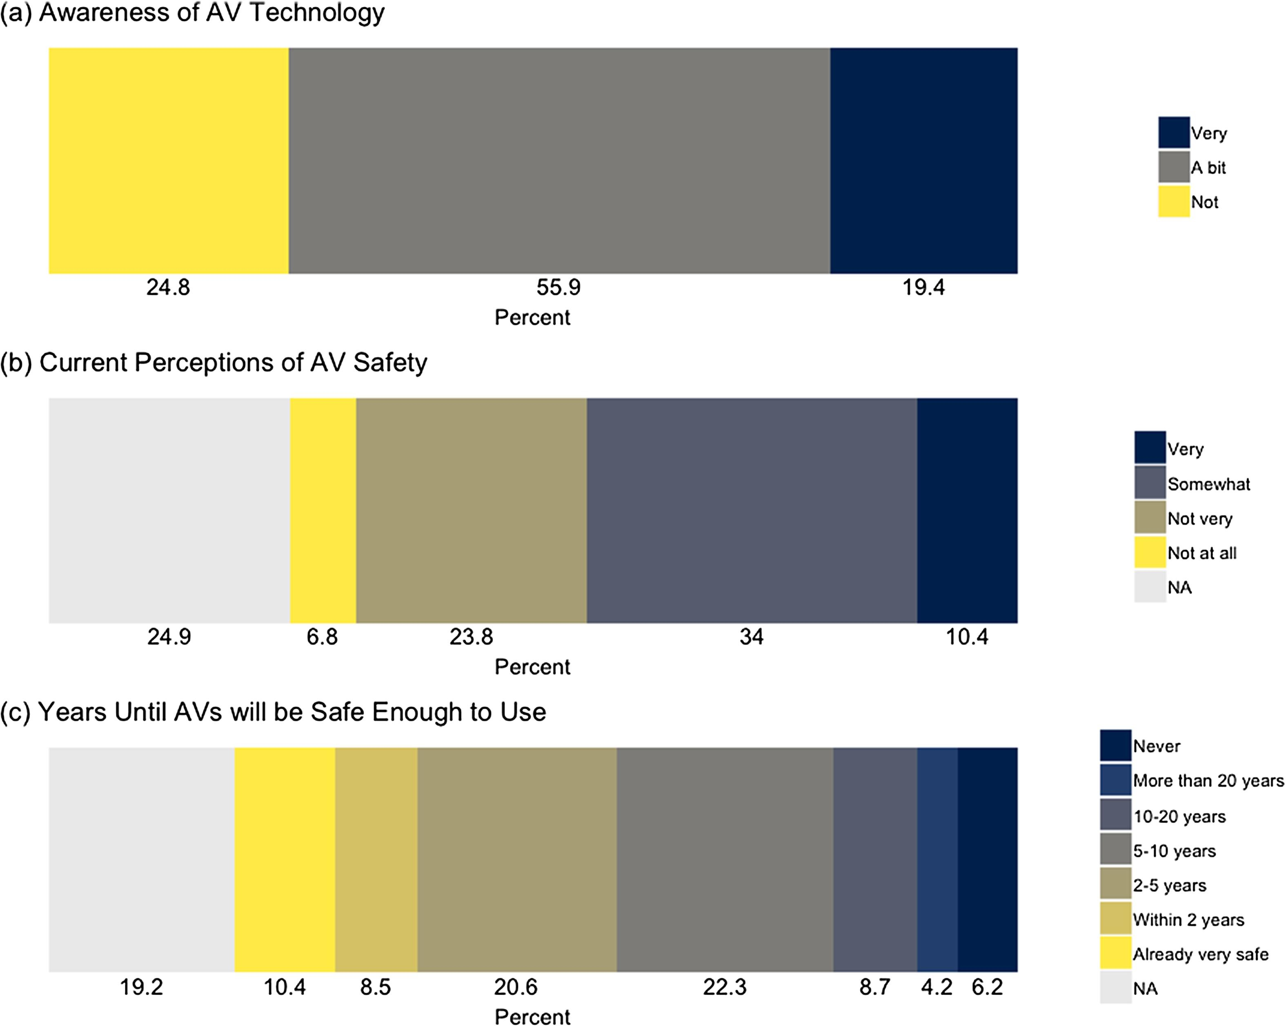
实验数据及结果
CLICK TO INPUT YOUR TITLE
一.描述性统计
在国际样本中看到的对AV技术的认知、当前对AV安全的认知以及报告的AV安全使用年限的变化（可能是由于个人认知和国家影响的差异造成的。

Slide 20
实验数据及结果
CLICK TO INPUT YOUR TITLE
二.结构方程模型
我们估计了图中所示的多级结构方程模型（MSEM）。使用个体社会人口统计来预测对AV技术的认识、当前对AV安全的看法以及报告的AV安全使用前的年数。MSEM框架允许我们评估模型的整体“拟合优度”。使用卡方的贝叶斯后验预测检验，我们发现观察到的卡方值和复制的卡方数值之间没有统计学上的显著差异，95%置信区间=[−16.579，39.188]，p=.217。这表明我们的模型充分再现了样本数据所隐含的协方差矩阵。

Slide 21
实验数据及结果
CLICK TO INPUT YOUR TITLE
1.内相关系数
采用多级建模结构，我们可以确定每个结果变量中观察到的方差中有多大百分比可归因于个人或国家。总体而言，我们发现，对AV技术的认识、当前对AV安全的看法以及对AV安全未来预测的大部分差异归因于个人而非国家之间的差异。我们的模型表明，在观察到的AV意识差异中，11.8%可归因于国家背景，而当前对AV安全的认知和未来预测分别为4.9%和2.9%。
这表明，虽然国家背景确实在AV意识水平以及对AV安全的认知和预测中发挥了作用，但这些认知在很大程度上是由个人层面的因素决定的。

Slide 22
实验数据及结果
CLICK TO INPUT YOUR TITLE
2.自动驾驶汽车意识与自动驾驶汽车安全感知的关系
观察个体间结果变量之间的相关性，我们发现对自动驾驶技术的认知与当前对自动驾驶安全的感知和预测自动驾驶安全的年数存在适度相关。这一发现与之前的研究一致，即对自动驾驶技术的熟悉程度、热情和感知知识都与对安全性的感知和更快采用该技术的意愿呈正相关。这些结果可能表明，提高对自动驾驶技术的认识和熟悉程度，有助于减轻对自动驾驶安全的担忧，减少这种潜在的态度障碍，从而迅速采用自动驾驶技术。我们还发现，当前对自动驾驶汽车安全性的认知与预测自动驾驶汽车安全的年数之间存在显著的负相关。这些结果是直观的，表明那些对当前自动驾驶汽车安全性有较高认识的人，在自动驾驶汽车安全到足以让他们使用的时间更短。

Slide 23
实验数据及结果
CLICK TO INPUT YOUR TITLE
3.个体间的趋势
个人层面结果表明，自动驾驶汽车的早期采用者(在不同的国家)可能更年轻，男性，收入更高，受教育程度更高，并且可能更多地来自城市。他们也可能是目前的车主。这些发现总体上证实了现有研究的结果，并将其扩展到更多不同国家的个人。因此，我们的国际比较提供了更有力的证据，证明这些个人层面的结果在许多不同类型的国家中都是全球趋势。
然而，这些结果被以下事实所掩盖：我们的模型解释的AV技术意识的差异以及当前对AV安全的感知和未来预测都很低。这表明，调查中没有捕捉到的其他个人层面的因素，如态度，可能有助于个人对AV技术的认识、当前对AV安全的看法，以及对AV安全使用前几年的预测。

Slide 24
实验数据及结果
CLICK TO INPUT YOUR TITLE
4.国家的趋势
控制了个体间的差异后，确定了国家因素的一些具体趋势。一组西欧国家（德国、瑞典、奥地利、英国和荷兰）以及加拿大报告称，他们对AVs的认识略高于平均水平，对AVs当前安全性的认识较低，并且AVs安全使用的年限最长。与此同时，亚洲发展中国家（包括东南亚大部分地区、中国和印度），以及巴西、葡萄牙和阿联酋，报告称对AV的认识很高，并对当前和未来的AV安全有很高的认识。除巴西外，样本中的七个拉丁美洲国家在对AVs的认识方面都排在最后九位，对当前的安全性有很高的认识，并预测在AVs足够安全使用之前的低到中等年限。
目前大部分自动驾驶汽车的开发和测试都在美国和新加坡进行，据报道，它们对自动驾驶汽车有很高的认识，但在当前和未来对自动驾驶安全的看法上，与许多其他国家相比，它们的排名都在平均水平左右。

Slide 25
实验数据及结果
CLICK TO INPUT YOUR TITLE
4.国家的趋势
研究发现，国家层面的自动驾驶汽车意识与人均GDP呈正相关，与基尼系数呈负相关。这表明，经济发达的国家比其他国家报告的意识更高。机动化率较高（汽车保有量较高）的国家对自动驾驶汽车的认识有所提高，但对当前和未来的AV安全持悲观态度。汽车使用量（以人均客运道路公里数衡量）对我们的结果的影响方向性与汽车拥有量相同，但这些关系的大小要小得多。国家道路安全状况可能与国家层面对当前和未来AV安全的看法密切相关。生活在面临更大道路安全挑战的国家的个人比生活在道路安全条件更好的国家的个人对AV安全更乐观。

Slide 26
第五部分
总结与讨论
PART 05

Slide 27
总结与讨论
CLICK TO INPUT YOUR TITLE
总结
本文采用多层次结构方程模型，探讨了51个国家33958名个体对AV安全认知的差异。
在个人层面上，年轻男性报告称，他们对当前AV安全性的认知更高，并预测在AV安全到足以让他们使用之前的几年会更短。由于年轻男性更有可能做出危险的驾驶行为，他们对AV安全的积极态度可能会更快地体现出安全效益。
多层次模型在控制了个体特征后，确定了国家层面的影响。机动化率较高、道路死亡率较低的发达国家往往对电动汽车有更高的认识，但对其当前和未来的安全更为悲观。在最冒险的道路使用者和发展中国家中，对自动驾驶安全的认知较高，这是他们面临最大道路安全挑战。

Slide 28
谢
观
看
谢
Notes:
亮亮图文旗舰店 亮亮图文旗舰店
https://liangliangtuwen.tmall.com

